Slide 1
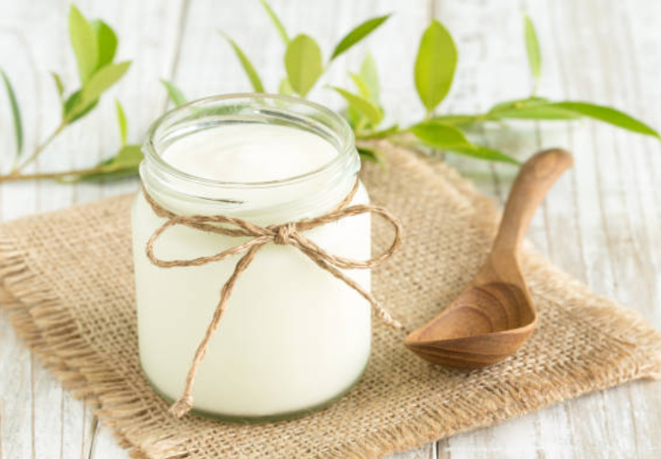
BÀI 26 - THỰC HÀNH VỀ HÔ HẤP TẾ BÀO Ở THỰC VẬT THÔNG QUA
SỰ NẢY MẦM CỦA HẠT
GV: Phạm Thị Thu An

Slide 2
Bài 26. THỰC HÀNH VỀ HÔ HẤP TẾ BÀO Ở THỰC VẬT
THÔNG QUA SỰ NẢY MẦM CỦA HẠT
I. Mục tiêu
Chứng minh: Phương trình hô hấp tế bào
Glucose + Oxygen Nước + Carbon dioxide + Năng lượng (ATP và nhiệt)

Slide 3
NỘI DUNG: TIẾN HÀNH THÍ NGHIỆM
1
Chứng minh nhiệt lượng được tạo ra qua quá trình hô hấp
Hoàn thành bài thu hoạch
2
Chứng minh hô hấp tế bào hấp thụ khí oxygen và thải ra khí carbon dioxyde

Slide 4
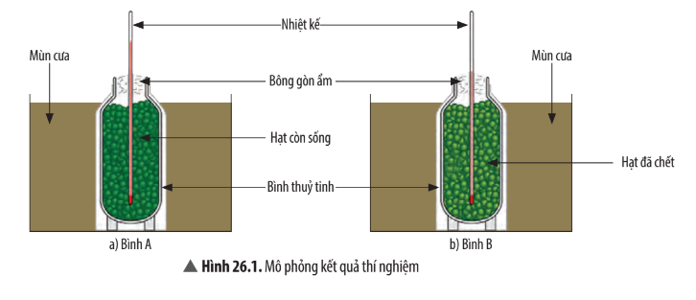

Bài 26. THỰC HÀNH VỀ HÔ HẤP TẾ BÀO Ở THỰC VẬT
THÔNG QUA SỰ NẢY MẦM CỦA HẠT
II. Cách tiến hành
1. Chứng minh nhiệt lượng tỏa ra qua quá trình hô hấp tế bào
Thiết kế thí nghiệm chứng minh nhiệt lượng tạo ra qua quá trình hô hấp
NHIỆM VỤ ĐÃ GIAO
Làm nhật kí theo dõi nhiệt độ ở bình A và bình B

Slide 5
Bài 26. THỰC HÀNH VỀ HÔ HẤP TẾ BÀO Ở THỰC VẬT
THÔNG QUA SỰ NẢY MẦM CỦA HẠT
II. Cách tiến hành
1. Chứng minh nhiệt lượng tỏa ra qua quá trình hô hấp tế bào
Dụng cụ, mẫu vật cần thiết để thiết kế thí nghiệm
Các bước tiến hành thí nghiệm
BÁO CÁO, TRÌNH BÀY
Giá trị nhiệt độ ở bình A và bình B
Giải thích kết quả thí nghiệm
Kết luận về sự chuyển hóa năng lượng diễn ra trong quá trình hạt nảy mầm

Slide 6
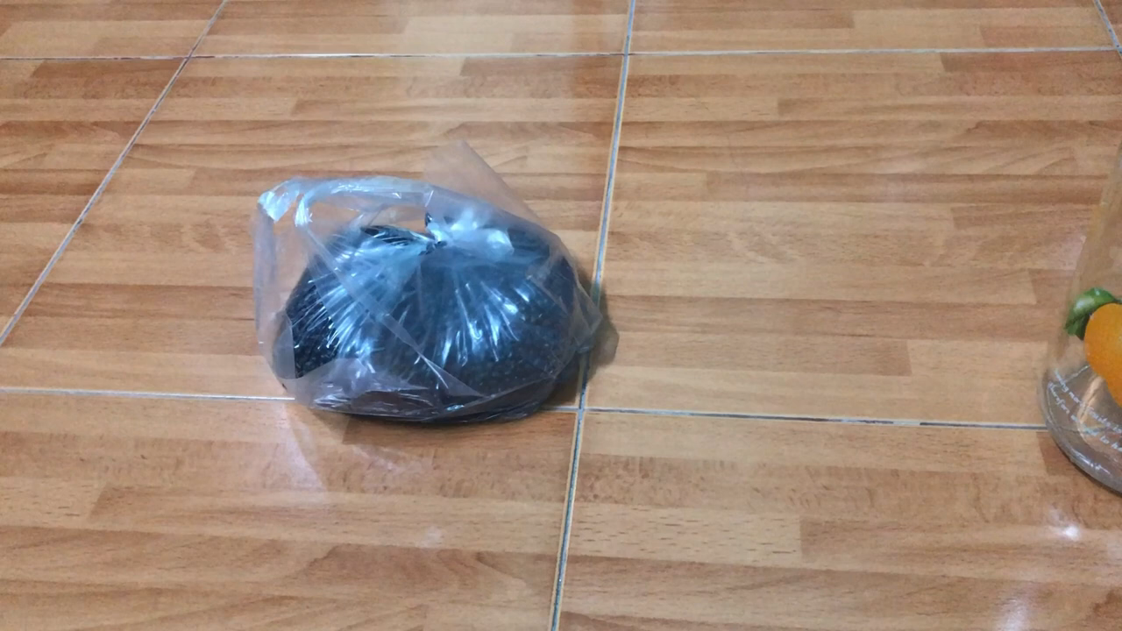
Bài 26. THỰC HÀNH VỀ HÔ HẤP TẾ BÀO Ở THỰC VẬT
THÔNG QUA SỰ NẢY MẦM CỦA HẠT
II. Cách tiến hành
1. Chứng minh nhiệt lượng tỏa ra qua quá trình hô hấp tế bào

Slide 7
CÂU HỎI THẢO LUẬN
Câu 1: Vì sao chúng ta nên ngâm hạt trong nước ấm?
Chúng ta nên ngâm hạt trong nước ấm vì cường độ hô hấp tỷ lệ thuận với hàm lượng của cơ thể, cơ quan hô hấp. Hàm lượng nước trong cơ quan hô hấp càng cao thì cường độ hô hấp càng cao và ngược lại. Đối với các cơ quan đang ở trạng thái ngủ, tăng lượng nước thì hô hấp sẽ tăng
Câu 2: Mục đích của việc thiết kế hai nhóm thí nghiệm (hạt ngâm và hạt luộc chín) để làm gì?
Mục đích của thí nghiệm là để so sánh nhiệt độ sinh ra trong quá trình hạt nảy mầm

Slide 8
Bài 26. THỰC HÀNH VỀ HÔ HẤP TẾ BÀO Ở THỰC VẬT
THÔNG QUA SỰ NẢY MẦM CỦA HẠT
II. Cách tiến hành
1. Chứng minh nhiệt lượng tỏa ra qua quá trình hô hấp tế bào
* Dụng cụ, mẫu vật
* Tiến hành thí nghiệm
* Kết quả: + Bình A: Nhiệt độ tăng lên 5 – 100C (vì quá trình hô hấp của hạt đang nảy mầm sinh ra nhiệt nên làm nhiệt độ tăng lên)
+ Bình B: Nhiệt độ không thay đổi (vì hạt đã chết thì không thực hiện quá trình hô hấp)
* Kết luận: Quá trình hô hấp của tế bào đã sinh ra nhiệt

Slide 9
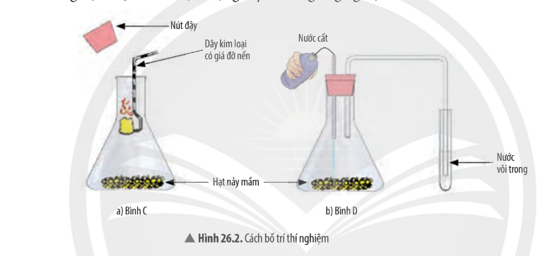
Bài 26. THỰC HÀNH VỀ HÔ HẤP TẾ BÀO Ở THỰC VẬT
THÔNG QUA SỰ NẢY MẦM CỦA HẠT
II. Cách tiến hành
2. Chứng minh hô hấp tế bào hấp thụ khí oxygen và thải ra khí carbon dioxide

Slide 10
Bài 26. THỰC HÀNH VỀ HÔ HẤP TẾ BÀO Ở THỰC VẬT
THÔNG QUA SỰ NẢY MẦM CỦA HẠT
II. Cách tiến hành
2. Chứng minh hô hấp tế bào hấp thụ khí oxygen và thải ra khí carbon dioxide
Nhận dụng cụ, hóa chất
Tiến hành thí nghiệm
HOẠT ĐỘNG NHÓM
BÁO CÁO, THẢO LUẬN
Quan sát và nêu hiện tượng
Giải thích hiện tượng
Kết luận

Slide 11
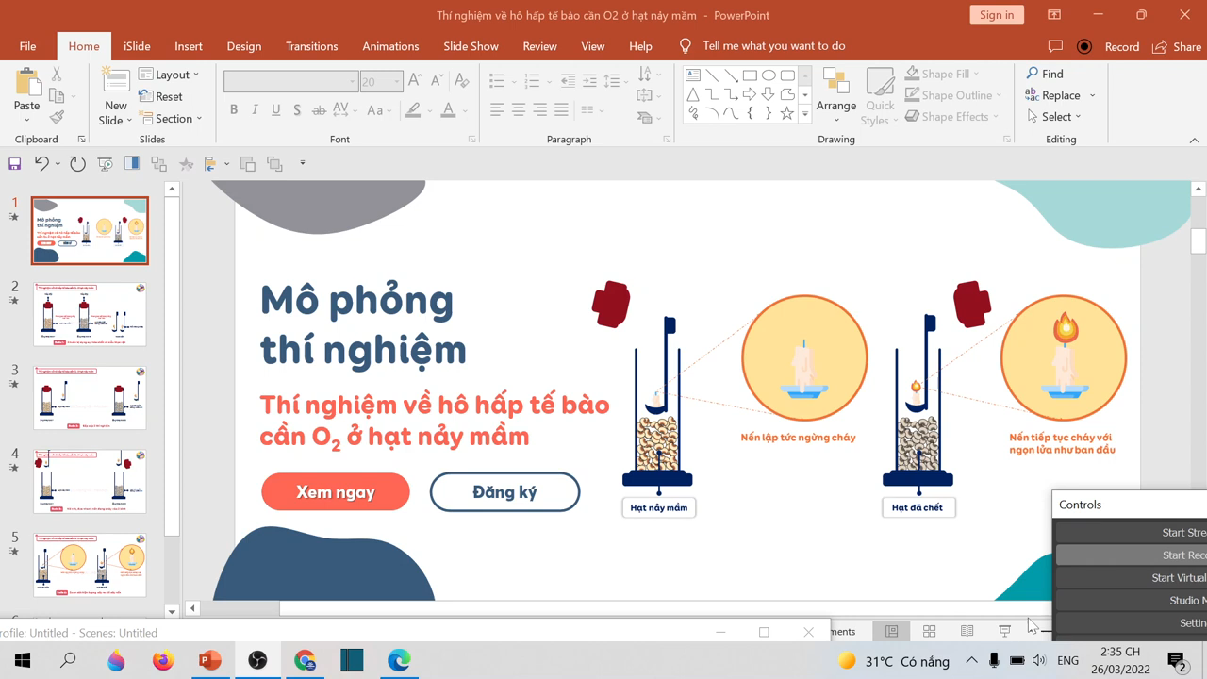
Bài 26. THỰC HÀNH VỀ HÔ HẤP TẾ BÀO Ở THỰC VẬT
THÔNG QUA SỰ NẢY MẦM CỦA HẠT
II. Cách tiến hành
2. Chứng minh hô hấp tế bào hấp thụ khí oxygen và thải ra khí carbon dioxide

Slide 12
Bài 26. THỰC HÀNH VỀ HÔ HẤP TẾ BÀO Ở THỰC VẬT
THÔNG QUA SỰ NẢY MẦM CỦA HẠT
II. Cách tiến hành
2. Chứng minh hô hấp tế bào hấp thụ khí oxygen và thải ra khí carbon dioxide
* Dụng cụ, mẫu vật
* Tiến hành thí nghiệm
* Kết quả: + Đưa nến đang cháy vào miệng bình C  Ngọn nến tắt ngay lập tức
+ Dẫn khí trong bình D vào ống nghiệm chứa nước vôi trong  nước vôi trong có hiện tượng vẩn đục
* Kết luận: Quá trình hô hấp của tế bào đã hấp thụ khí oxygen và thải ra khí carbon dioxide

Slide 13
CÂU HỎI THẢO LUẬN
Câu 1: Việc để cốc thủy tinh vào chỗ tối có tác dụng gì?
Để cốc thủy tinh vào chỗ tối có tác dụng làm hạn chế quá trình quang hợp xảy ra
Câu 2: Sau thời gian ủ ấm hỗn hợp làm sữa chua, nếu để sản phẩm ở ngoài không khí thì điều gì sẽ xảy ra?
Quá trình hô hấp của hạt đang nảy mầm đã hấp thụ khí oxygen (ngọn nến tắt ngay lập tức) và thải ra khí carbon dioxide (đục nước vôi trong)

Slide 14
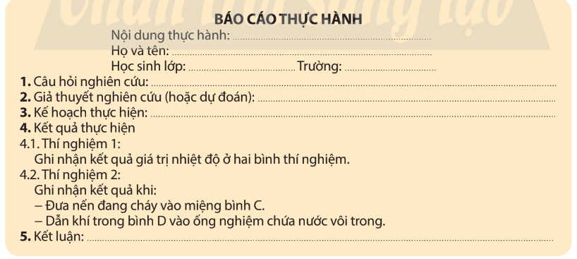
Bài 26. THỰC HÀNH VỀ HÔ HẤP TẾ BÀO Ở THỰC VẬT
THÔNG QUA SỰ NẢY MẦM CỦA HẠT
III. Báo cáo kết quả thực hành

Slide 15

DẶN DÒ
Hoàn thành bài thu hoạch (BTVN)
Xem trước bài 27. Trao đổi khí ở sinh vật

